Slide 2
Agenda
Apache Tomcat para aplicaciones web con Java
Java Historia y Fundamentos
Java en la Web (old School)
Gestores de Depedencias y Maven
Live Coding y Actividad
Revisión Diagrama de Clases

Slide 3
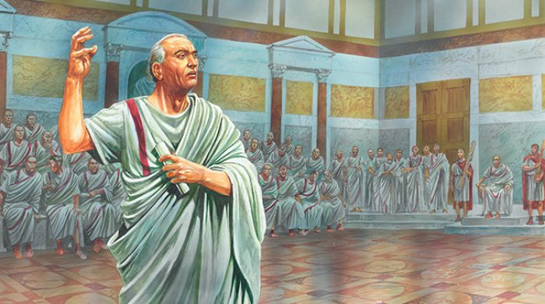
Leer en cada espera; leer a todas horas; leer en tiempo de trabajo; leer a medida que uno entra; leer a la salida. La tarea de la mente educada es simple: leer para liderar.
- Marco Tulio Cicerón. Jurista, político, filósofo, escritor, orador (106 ac - 43 ac)

Slide 4
Apache Tomcat
Apache Tomcat es un servidor web y contenedor de servlets de código abierto.
Está diseñado para ejecutar aplicaciones web basadas en Java, implementando las especificaciones Servlet y JavaServer Pages (JSP).
Contenedor de Servlets: Permite ejecutar componentes Java (servlets) que responden a solicitudes HTTP, facilitando la creación de aplicaciones web dinámicas.
Servidor Web: Provee un entorno para gestionar las peticiones web, distribuirlas a las aplicaciones y enviar las respuestas correspondientes al cliente.
Es una de las herramientas más utilizadas para desplegar aplicaciones web Java.

Slide 5
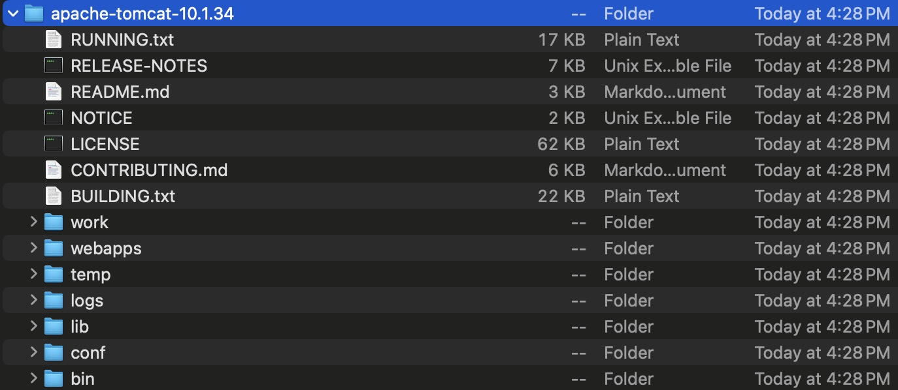
Apache Tomcat II
https://tomcat.apache.org/

Slide 6
Agenda
Apache Tomcat para aplicaciones web con Java
Java Historia y Fundamentos
Java en la Web (old School)
Gestores de Depedencias y Maven
Live Coding y Actividad
Revisión Diagrama de Clases

Slide 7
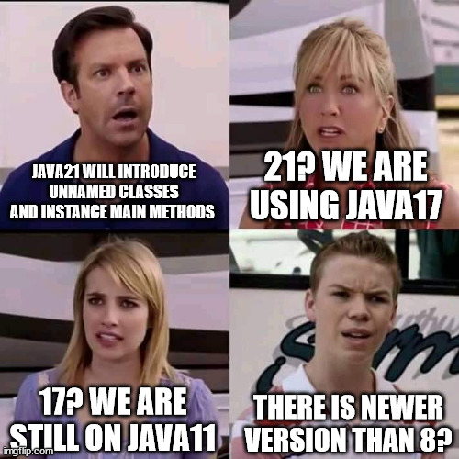
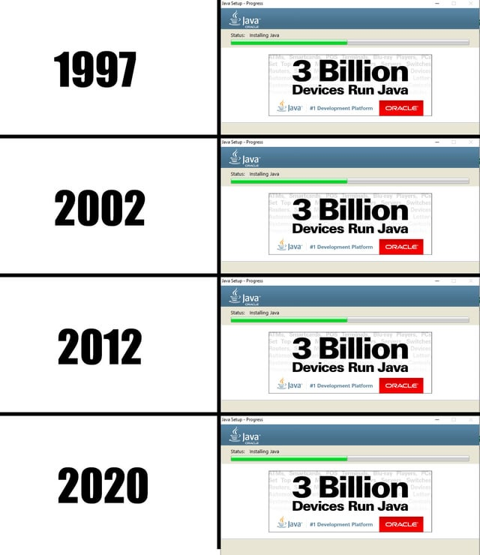
Java I

Slide 8
Java II
Java se creó para ser "EL LENGUAJE" de programación, destacándose por su uso de máquinas virtuales y código interpretado.
En sus inicios, una comunidad entusiasta impulsó nuevas APIs y ofrecía soporte rápido, consolidando su éxito.
Cuando Oracle adquirió Sun Microsystems, Java se reorientó para respaldar bases de datos y ERP, limitando sus funcionalidades revolucionarias.
La pérdida de algunas características y la mayor complejidad, frente a lenguajes como Python o C#, provocaron decepción y rechazo entre ciertos programadores.
A pesar de las críticas, Java sigue siendo fundamental en el entorno empresarial, gracias a su portabilidad, robustez y amplio soporte en múltiples plataformas.

Slide 9
Java III
Orientado a objetos: Facilita la organización y reutilización del código a través de clases y objetos.
Multiplataforma: Gracias a la Máquina Virtual de Java (JVM), el código Java se puede ejecutar en cualquier sistema operativo sin necesidad de modificaciones.
Robusto y seguro: Diseñado para minimizar errores comunes en la programación, cuenta con mecanismos de manejo de excepciones, gestión de memoria y seguridad integrados.
Amplia aplicación: Utilizado en desarrollo de aplicaciones empresariales, móviles (especialmente en Android), web, y sistemas embebidos, entre otros.

Slide 10
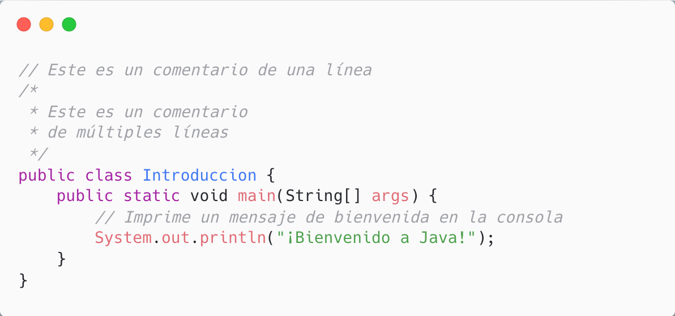
Comentarios en Java

Slide 11
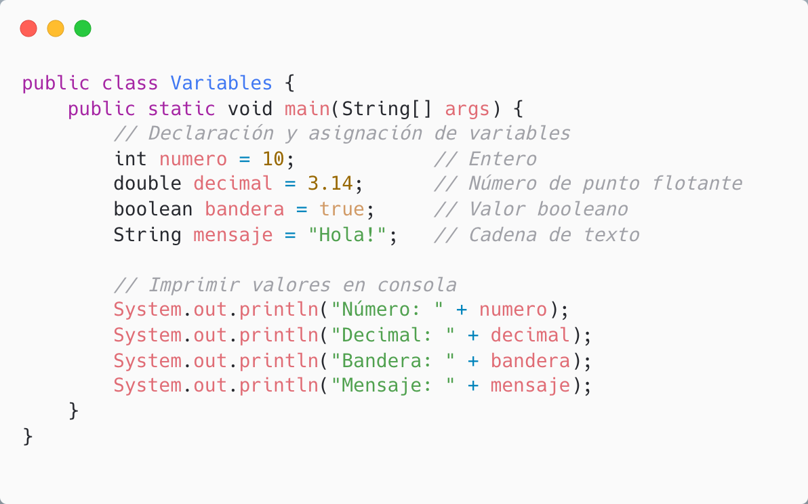
TIPOS

Slide 12
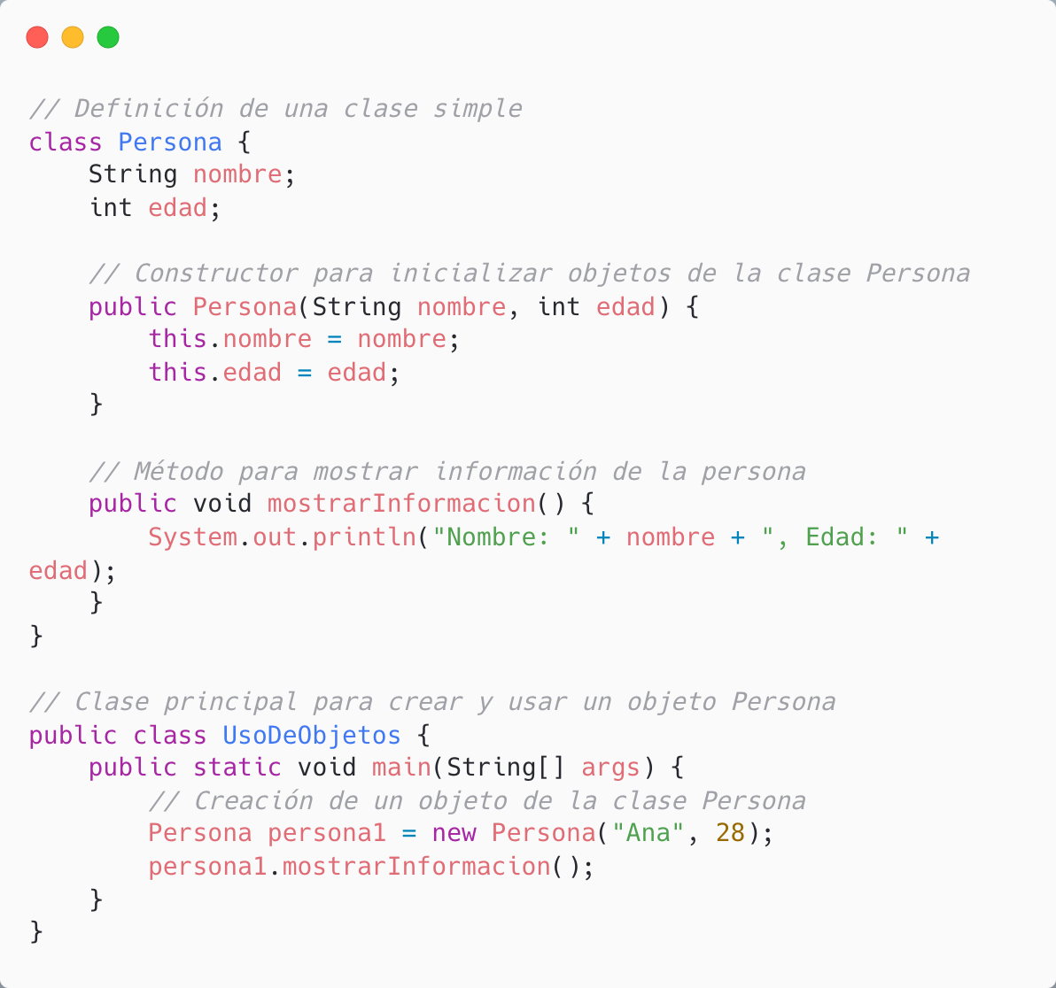
Objetos y Clases

Slide 13
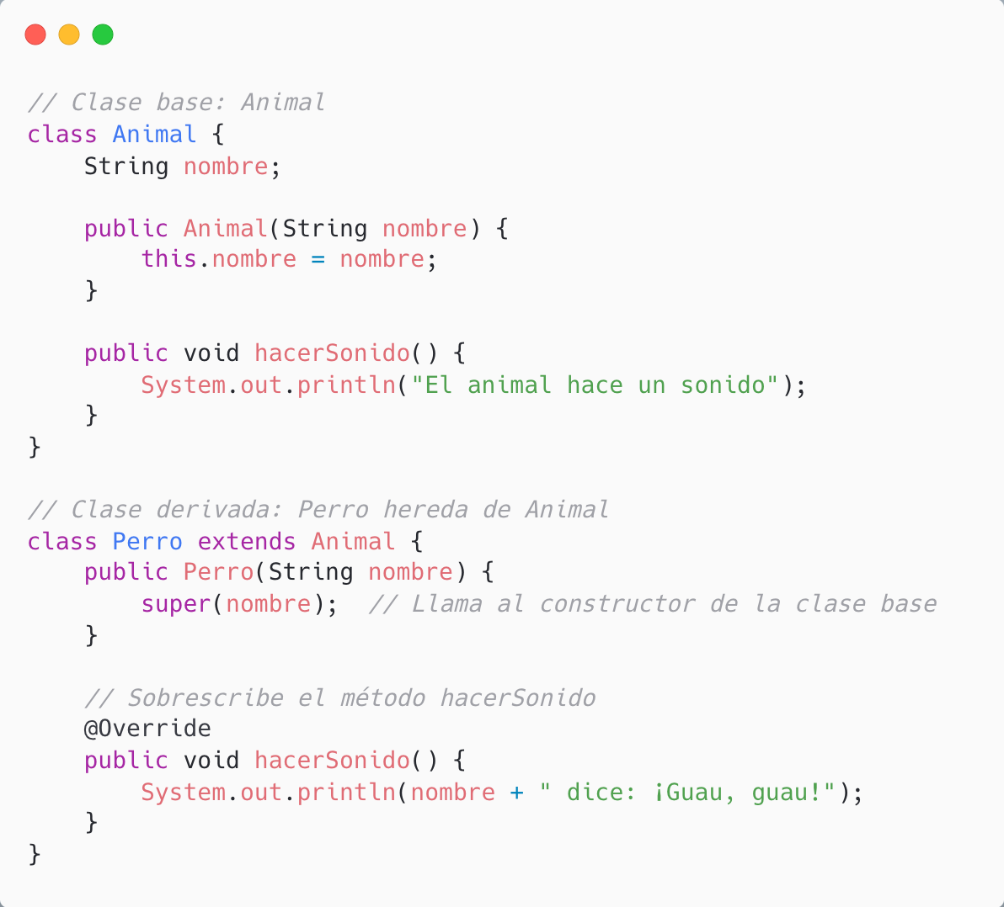
Herencia

Slide 14
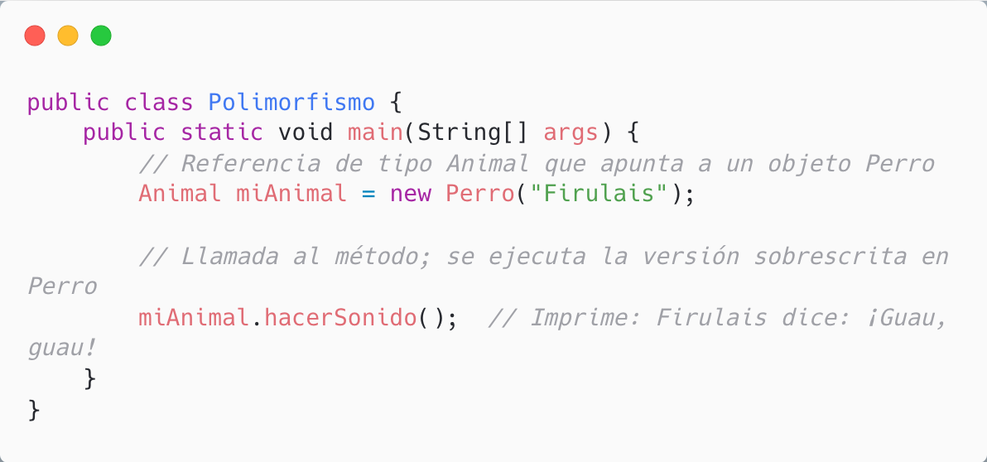
Polimorfismo

Slide 15

There are no bad programming languages, only bad programmers.

Slide 16

Sitios o plataformas populares hechos con Java

Slide 17
Agenda
Apache Tomcat para aplicaciones web con Java
Java Historia y Fundamentos
Java en la Web (old School)
Gestores de Depedencias y Maven
Live Coding y Actividad
Revisión Diagrama de Clases

Slide 18
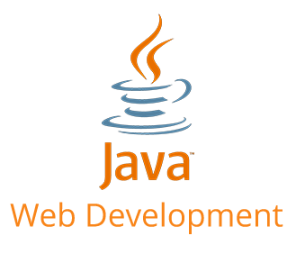
Servlets: Clases Java que reciben y procesan solicitudes HTTP, generando respuestas dinámicas.
JSP (JavaServer Pages): Páginas HTML que pueden incluir código Java para crear contenido dinámico en el navegador.
Contenedores de Servlets: Servidores como Apache Tomcat que gestionan la ejecución de Servlets y JSP, y enrutan las peticiones.
Frameworks Web: Herramientas (por ejemplo, Spring MVC, JSF) que facilitan la organización, el enrutamiento y la integración de componentes en aplicaciones web.
Configuración y despliegue: Uso de archivos de configuración (como web.xml o anotaciones) para mapear URLs a componentes y empaquetar la aplicación en archivos WAR para su despliegue.

Slide 19
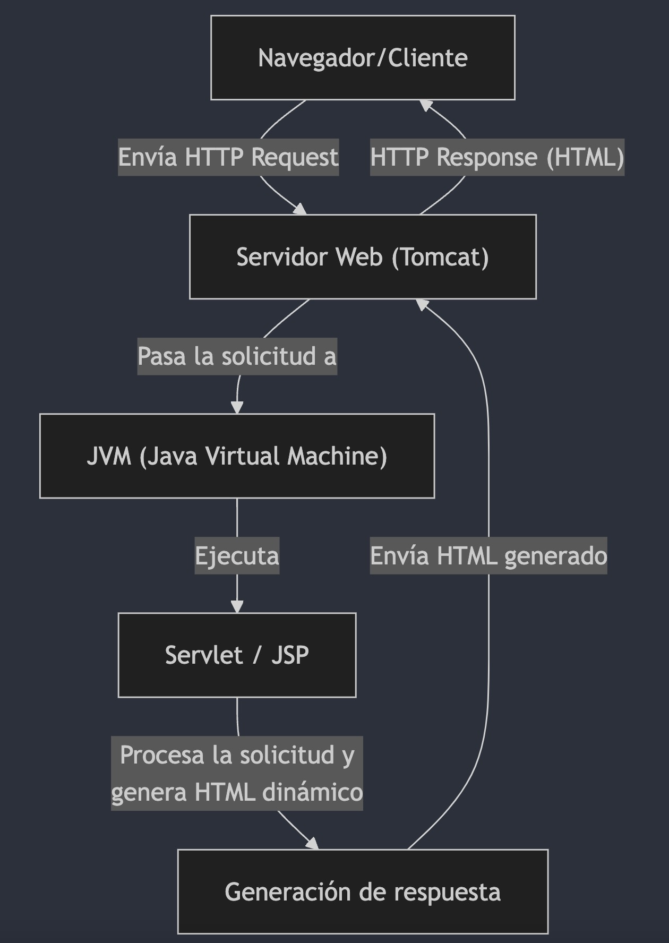
¿Como funciona Java en una aplicación Web?

Slide 20
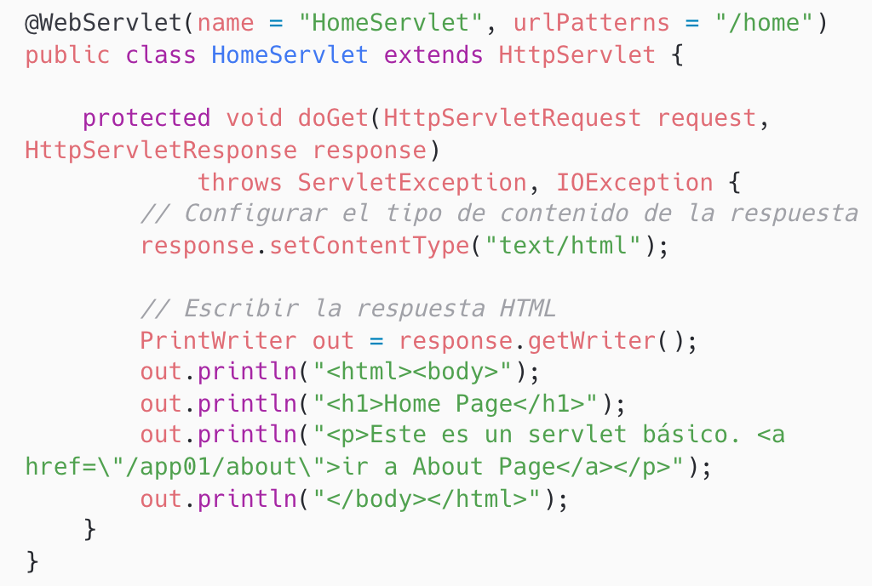
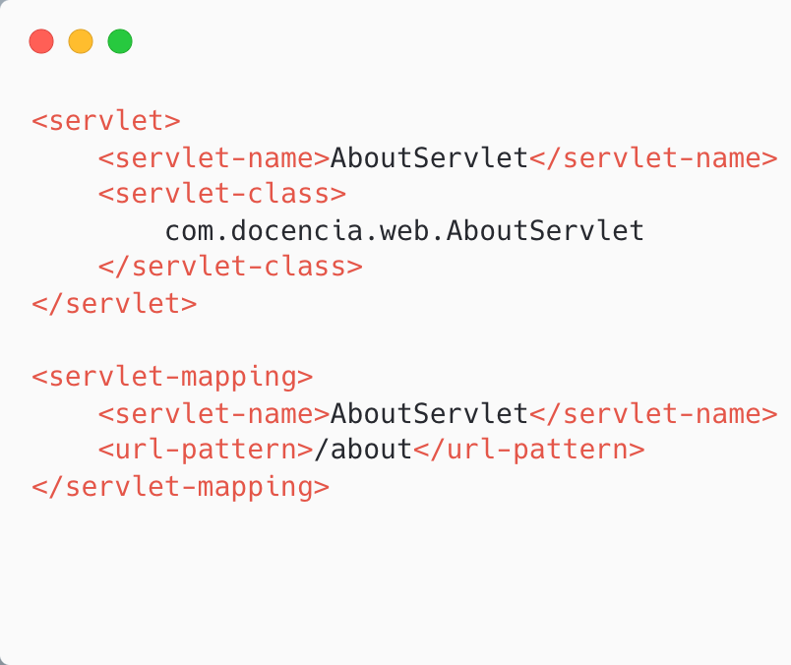
Java Web Servlets
HomeServlet.java
web.xml
Ojo: En la última nueva versión de Jakarta es opcional usar el mapeo de rutas en web.xml y ha sido reemplazado por completo por la anotación @WebServlet, por tanto se usa solo uno de los dos.

Slide 21
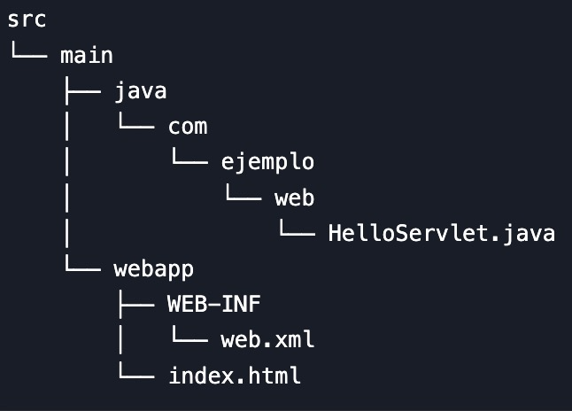
Estructura de un proyecto Web en Java
Ojo: Utilizar web para separar las partes web de la lógica de negocio es una buena práctica.

Slide 22
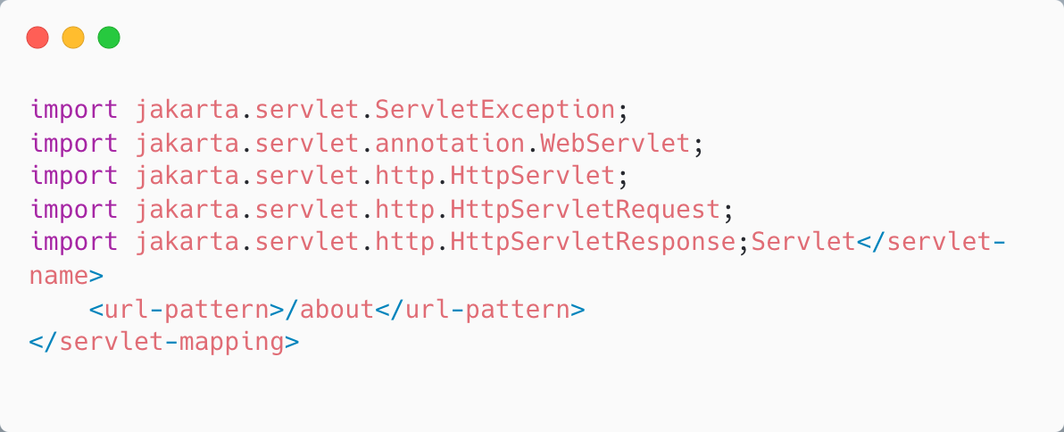

Dependencias necesarias en Java
Ojo: Jakarta surgio en reemplazo de Javax apartir de Tomcat 9. Si la versión de tomcat es menor a 9 debes usar Javax en vez de Jakarta.

Slide 23
Agenda
Apache Tomcat para aplicaciones web con Java
Java Historia y Fundamentos
Java en la Web (old School)
Gestores de Depedencias y Maven
Live Coding y Actividad
Revisión Diagrama de Clases

Slide 24
Gestores de dependencias
En el campo del software una dependencia es una aplicación o una biblioteca requerida por otro programa para poder funcionar correctamente.
Los gestores de dependencias son módulos de software que coordinan la integración de bibliotecas o paquetes externos en una pila de aplicaciones más grande.

Slide 25

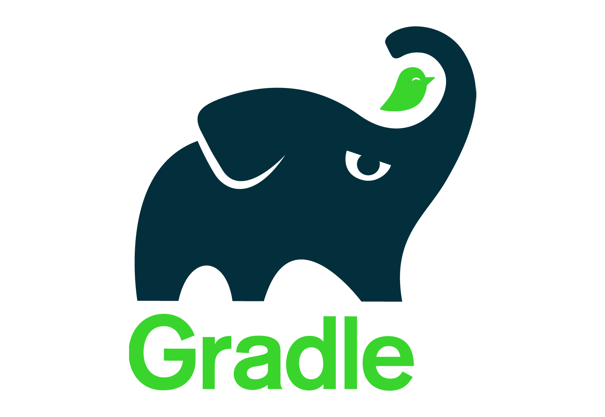

Gestores de dependencias – II
Los gestores de dependencias usan archivos de configuración como composer.json, package.json, build.gradle, o pom.xml para determinar:
Qué dependencias obtener.
Qué versión de la dependencia en particular.
Y desde cuál repositorio se obtiene.

Slide 26
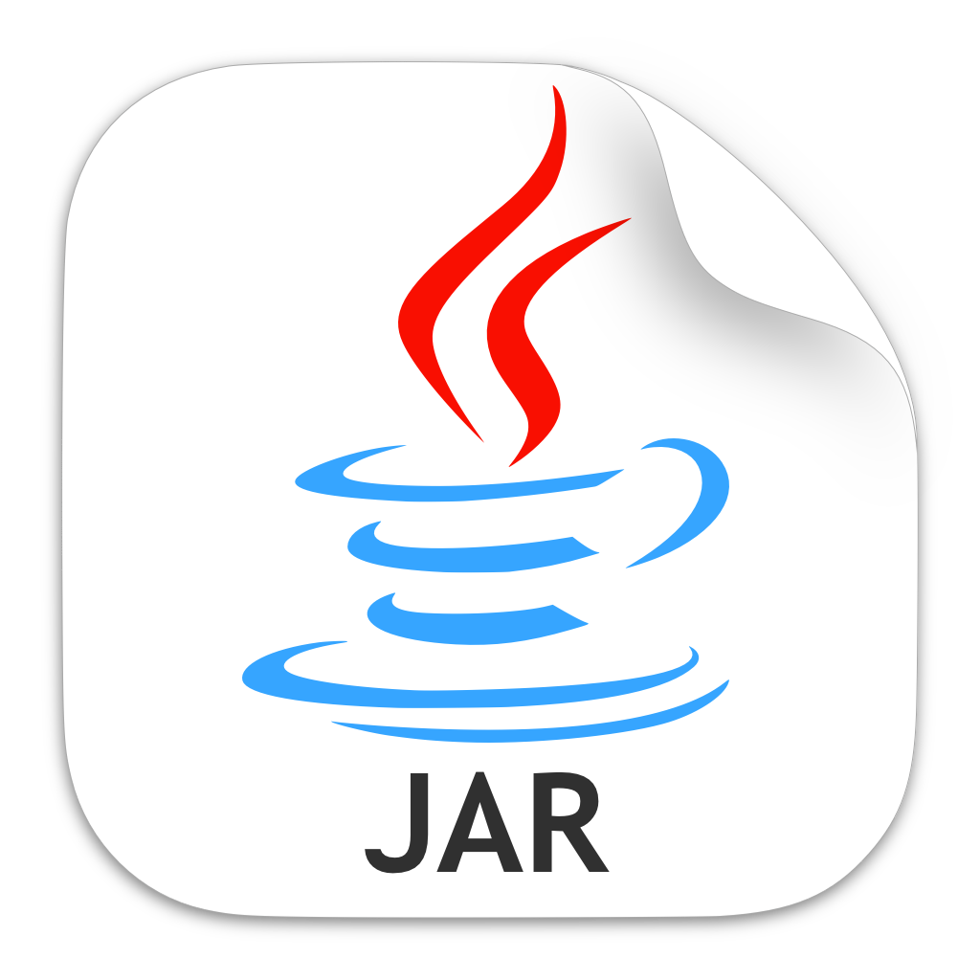



Java: Maven vs Groove vs Jars
https://search.maven.org/
https://plugins.gradle.org/

Slide 27
Utiliza archivos XML (pom.xml) para definir dependencias y configuración.
Administra repositorios centrales y resuelve dependencias transitivas automáticamente.
Sigue un ciclo de vida de proyecto estandarizado y tiene una gran cantidad de plugins.

Slide 28
Herramienta de Automatización: Automatiza el proceso de construcción (build), testeo, empaquetado y despliegue de aplicaciones Java.
Gestión de Dependencias: Permite declarar y gestionar bibliotecas externas de manera sencilla a través de un único archivo de configuración.
Estándar en el Desarrollo Java: Es ampliamente usado en proyectos empresariales y de código abierto, ayudando a mantener consistencia en los builds.
Repositorios Centralizados: Utiliza repositorios (como Maven Central) para buscar y descargar dependencias automáticamente.

Slide 29
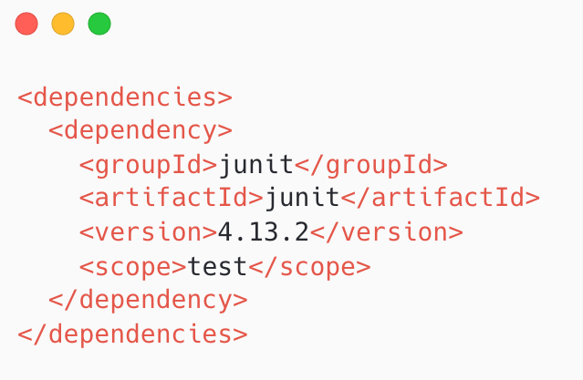
validate: Valida la configuración del proyecto.
compile: Compila el código fuente.
test: Ejecuta las pruebas unitarias.
package: Empaqueta el proyecto (por ejemplo, en un JAR o WAR).
install: Instala el paquete en el repositorio local.
deploy: Despliega el paquete a un repositorio remoto.

Slide 30
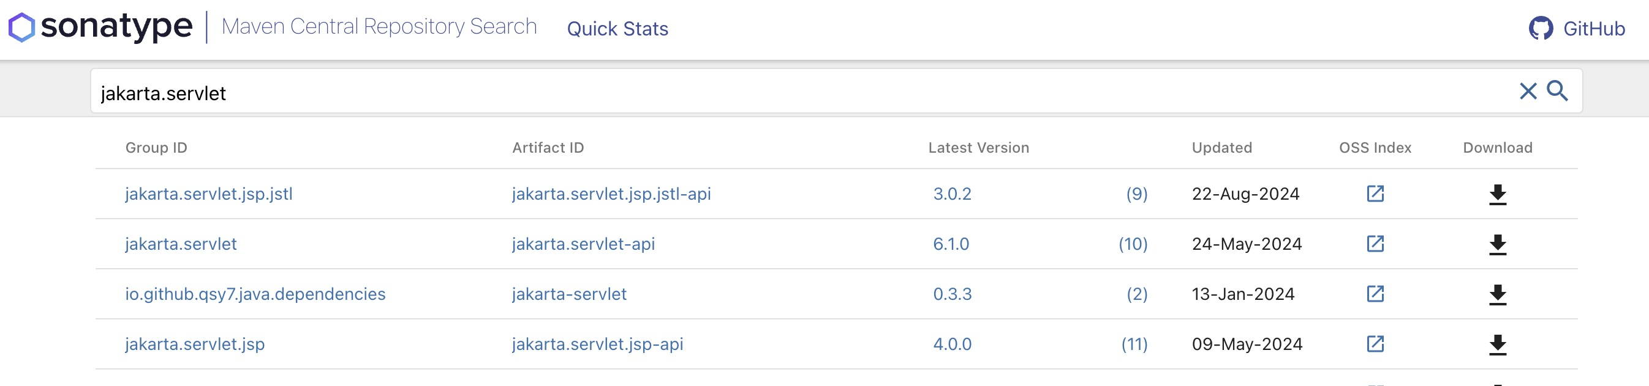
Maven Central Repository

Slide 31
Agenda
Apache Tomcat para aplicaciones web con Java
Java Historia y Fundamentos
Java en la Web (old School)
Gestores de Depedencias y Maven
Live Coding y Actividad
Revisión Diagrama de Clases

Slide 32
Actividad
Instalar Tomcat y Maven siguiendo la siguiente guía: https://github.com/seagomezar/java-servlets-starter
Crear un proyecto con Java, Maven y Tomcat.
Que sirva una página AboutServlet.java que sirva la ruta "/about" y Otra Pagina HomeServlet.java que sirva la ruta "/home".
Debe subir a la tarea en teams el .zip con el proyecto java junto con dos pantallazos de las respectivas rutas.
Sugerencia: si tiene problemas recuerde utilizar el grupo de Teams.

Slide 33
Agenda
Apache Tomcat para aplicaciones web con Java
Java Historia y Fundamentos
Java en la Web (old School)
Gestores de Depedencias y Maven
Live Coding y Actividad
Revisión Diagrama de Clases

Slide 34
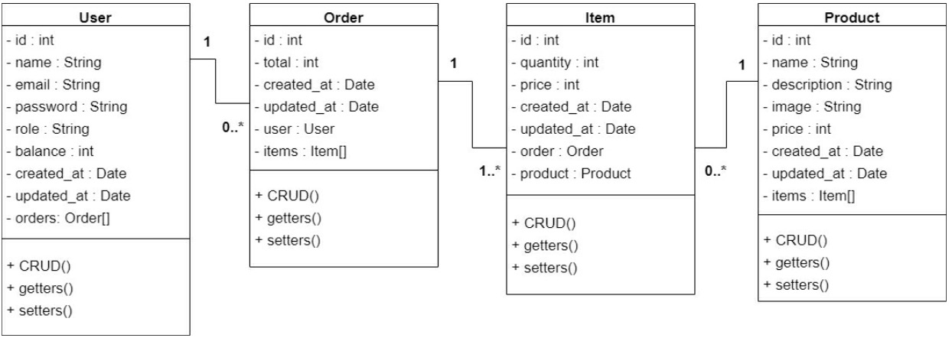
Revisión de Diagrama de Clases

Slide 35

Recapitulemos
Hasta este punto debemos saber:
¿Qué es Tomcat?
¿Por qué Java tiene tan mala/buena fama?
¿Qué es Java y sus elementos básicos?
¿Qué es un gestor de dependencias?
¿Qué es Maven?
¿Como se hace un proyecto Web con Java sin frameworks?

Slide 36
Referencias
Bass, L., Clements, P., & Kazman, R. (2012). Software architecture in practice, 3rd Ed. Addison-Wesley Professional.
Correa, D. & Vallejo, P. (2022). Practical Laravel: Develop clean MVC web applications.
Martin, R. (2017). Clean Architecture: A Craftsman’s Guide to Software Structure and Design.
Stauffer, M. (2019). Laravel: Up & Running: A Framework for Building Modern PHP Apps. O'Reilly Media.
Waud, E. (2018). Docker Quick Start Guide: Learn Docker like a boss, and finally own your applications. Packt Publishing Ltd.

